Slide 1
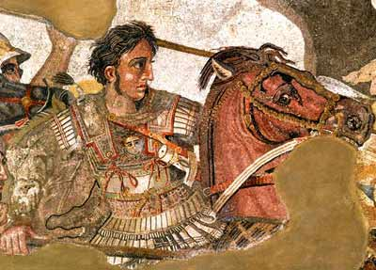
Απο τον φιλιππο β΄ στα Ελληνιστικα βασιλεια
Από την πόλη-κράτος στην απέραντη μοναρχία

Slide 2
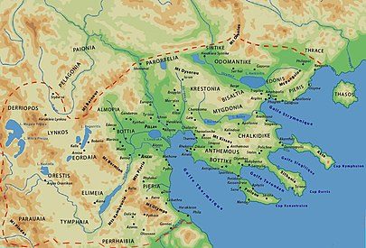
Οι απαρχές των Μακεδόνων
Δωρικό φύλο, με μυθικό πρόγονο τον Ηρακλή.
Κοιτίδα των Μακεδόνων είναι η Ορεστίδα.
Μετά το 650 π.Χ. επεκτείνονται στα ανατολικά και νότια.
Επεκτείνονται ακόμη περισσότερο μετά τους περσικούς πολέμους.
Μετέχουν στους Ολυμπιακούς αγώνες από τον 5^{ο} αι. π.Χ.
Πόλεμος Περδίκκα Β΄ με Αθήνα – συνθήκη του 413 π.Χ.
Πολιτιστική προσέγγιση με νότια Ελλάδα, 4^{ος} αι. π.Χ.

Slide 3
Το έθνος των Μακεδόνων
Οι Μακεδόνες ήταν οργανωμένοι ως ἔθνος όπως οι Μολοσσοί και Θεσσαλοί.
Δεν έχουν πολιτειακά όργανα της πόλεως (συνέλευση των πολιτών, βουλή, άρχοντες).
Η δομή της εξουσίας ήταν παρόμοια με την ομηρική.
Διαφορετική οργάνωση από τις πόλεις της νότιας Ελλάδας.
Μιλούσαν ιδιαίτερη ελληνική διάλεκτο.
Είχαν διαφορετικά ήθη και έθιμα, τρόπους λατρείας θεών.

Slide 4
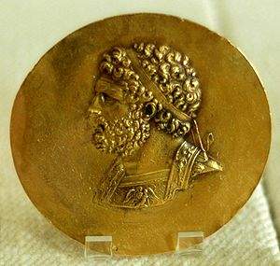
Η μακεδονική βασιλεία
Πολίτευμα: μοναρχία
Εξουσία ενός βασιλέα.
Ο βασιλιάς εκλέγεται από τη συνέλευση του στρατού
συνήθως είναι ο γιος του προηγούμενου βασιλέα.
Περιστοιχίζεται από ένα συμβούλιο αποτελούμενο από τους αρχηγούς των ισχυρών οικογενειών (εταίροι).

Slide 5
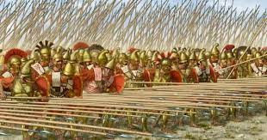
Φίλιππος Β΄ (359-336 π.Χ.)
Στρατηγικά – διπλωματικά προσόντα.
Ενισχύει την προσωπική μοναρχία δημιουργώντας μια προσωπική φρουρά από τους γιους των ευγενών.
Οργανώνει στρατιωτικά τη μακεδονική φάλαγγα.
Ενσωματώνει στο βασίλειο τα φύλα των Ορεστών,
των Λυγκηστών, των Τυμφαίων.
Ελέγχει τη Θεσσαλία – Δελφική αμφικτυονία.
Επίθεση στο Βυζάντιο (αθηναϊκή αποικία).
Σύγκρουση με τους Αθηναίους και τους συμμάχους τους (μάχη της Χαιρώνειας, 338 π.Χ.)

Slide 6
Η επέκταση του Μακεδονικού βασιλείου υπό τον Φίλιππο Β΄ από το 350 ως το 336 π.Χ. πράσινο: το 350 μπεζ: το 336

Slide 7
Η Συμμαχία της Κορίνθου
Νίκη του Φιλίππου επί του αντιμακεδονικού συνασπισμού.
Ο Φίλιππος συγκαλεί το Συνέδριο των Πανελλήνων στην Κόρινθο.
Θεσπίζεται συμμαχία όλων των Ελλήνων εναντίον Περσών.
Δίνεται όρκος για κοινή ειρήνη μεταξύ των Ελλήνων.
Δημιουργείται διαρκές Ομοσπονδιακό Συμβούλιο (κοινόν συνέδριον): μετέχουν αντιπρόσωποι όλων των πόλεων εκτός της Σπάρτης.
Στην πραγματικότητα όμως, ηγεμονία του Φιλίππου.
Πανελλήνια εκστρατεία (Λέσβος, Χίος).
Πρόωρος θάνατος Φιλίππου το 336 π.Χ.

Slide 8
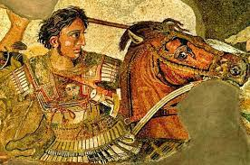
Ο Αλέξανδρος (336-323 π.Χ.)
Ανεβαίνει στο θρόνο είκοσι ετών.
Συνεχίζει τις εκστρατείες του πατέρα του, Φιλίππου.
Εισβάλλει και κατακτά τη Θεσσαλία, προχωρά προς
τη νότια Ελλάδα.
Συνέδριο Κορίνθου, 336 π.Χ.: Ανακηρύσσεται στρατηγός αυτοκράτωρ της Ελλάδος για την εκστρατεία κατά των Περσών.
Εγκαθιστά μακεδονικές φρουρές στις ελληνικές πόλεις.
Πόλεμος προς βορρά: Θράκες, Ιλλυριοί.
Εξέγερση Θηβών – ισοπέδωση πόλης, 6.000 Θηβαίοι νεκροί, 30.000 πωλούνται ως δούλοι.

Slide 9
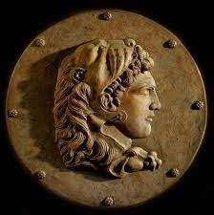
Η μοναρχία του Αλεξάνδρου
334 π.Χ. εκστρατεία στην Ανατολή.
Κατακτά Μ. Ασία, Φοινίκη, Παλαιστίνη, Αίγυπτο, Βαβυλώνα.
Διαλύει την Περσική αυτοκρατορία.
Αποδίδει την αυτονομία στις ελληνικές πόλεις, αλλά με φορολογική υποχρέωση.
Απελευθέρωση από τους Πέρσες – προστάτης εθνικών λατρειών.
Στην Αίγυπτο: γιος του θεού Άμμωνα Ρα – Φαραώ.
Στην Περσία: Μέγας Βασιλεύς.
Μοναρχία Αλέξανδρου: συνδυάζει στοιχεία μακεδονικά + ηρωικά + ανατολικά (προσκύνηση, θεϊκές τιμές).

Slide 10
Η επέκταση του Μακεδονικού βασιλείου από τον Αλέξανδρο, από το 336 ως το 323 π.Χ.

Slide 11
Η αυτοκρατορία του Αλέξανδρου
Χαρισματικός μονάρχης, λατρεύεται ως θεός.
Συνένωσε όλους τους λαούς σε προσωπική δεσποτεία.
Αντίθεση με το ιδανικό της πόλεως (αυτονομία, αυτάρκεια, εσωστρέφεια, υπεροχή του πολίτη).
Ο Ελληνισμός αποκτά οικουμενικότητα.
Ίδρυση δεκάδων πόλεων με το όνομα του Αλεξάνδρου.
Αυτονομία πόλεων, διατήρηση πολιτειακών οργάνων.
Κέντρα εμπορίου, επιτήρησης διοίκησης και ελέγχου.
Κέντρα διάδοσης του ελληνικού πολιτισμού.
Άποικοι από τη Μακεδονία και την υπόλοιπη Ελλάδα.
Ανάπτυξη επιστημών, γραμμάτων, τεχνών.

Slide 12
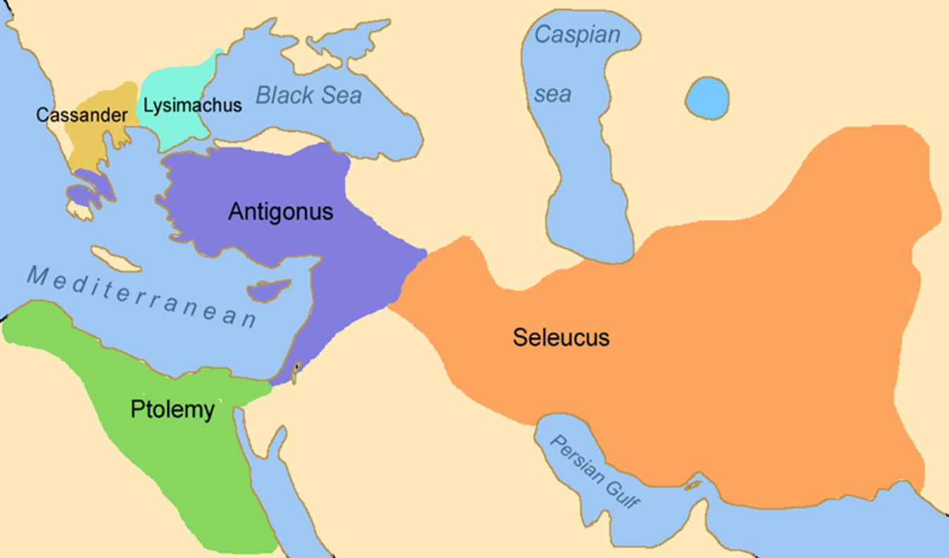
Διαμελισμός της αυτοκρατορίας
Το 323 π.Χ. ο Αλέξανδρος πεθαίνει χωρίς να ορίσει διάδοχο.
Προσωρινή διοίκηση: ο Περδίκκας αντιβασιλέας.
Θανάτωση Περδίκκα.
Μάχη Διαδόχων: διήρκεσε 40 χρόνια.
306 π.Χ. Οι στρατηγοί αυτο-
αναγορεύονται βασιλείς.
Διαμελισμός σε πέντε βασίλεια.
301 π.Χ. Μάχη της Ιψού.

Slide 13
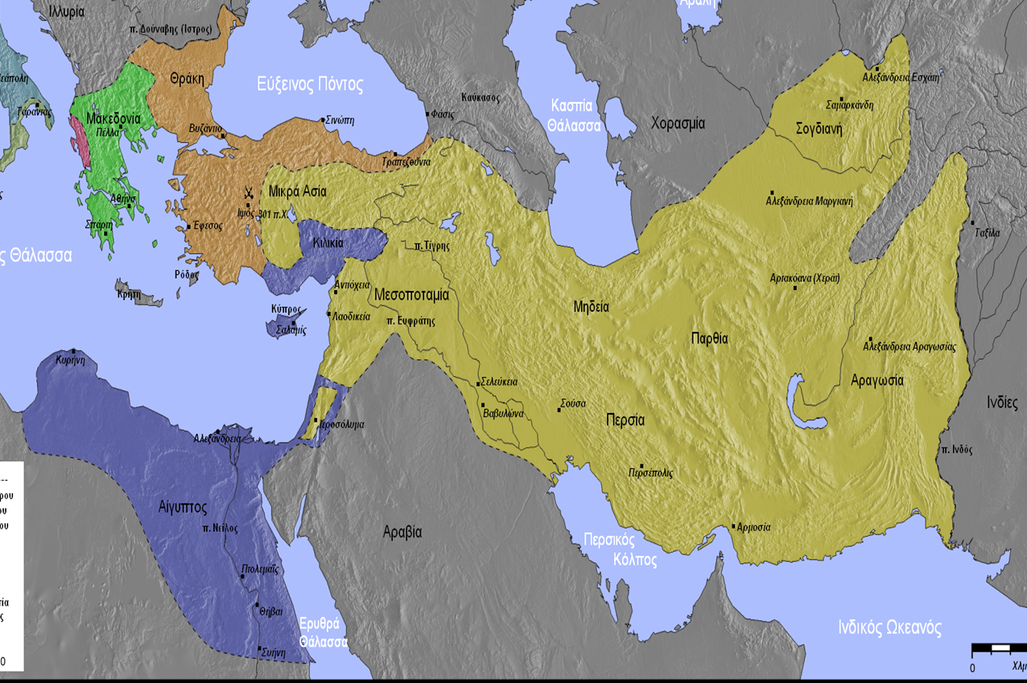
Τα τέσσερα ελληνιστικά βασίλεια
280 π.Χ. Οριστικοποίηση
σε 4 βασίλεια:
Αντιγονιδών (Μακεδονία,
Ήπειρος, Πελοπόννησος)
Πτολεμαίων (Αίγυπτος)
Σελευκιδών (Συρία)
Ατταλιδών (Μ. Ασία)

Slide 14
Τα ελληνιστικά βασίλεια το 270 π.Χ.

Slide 15
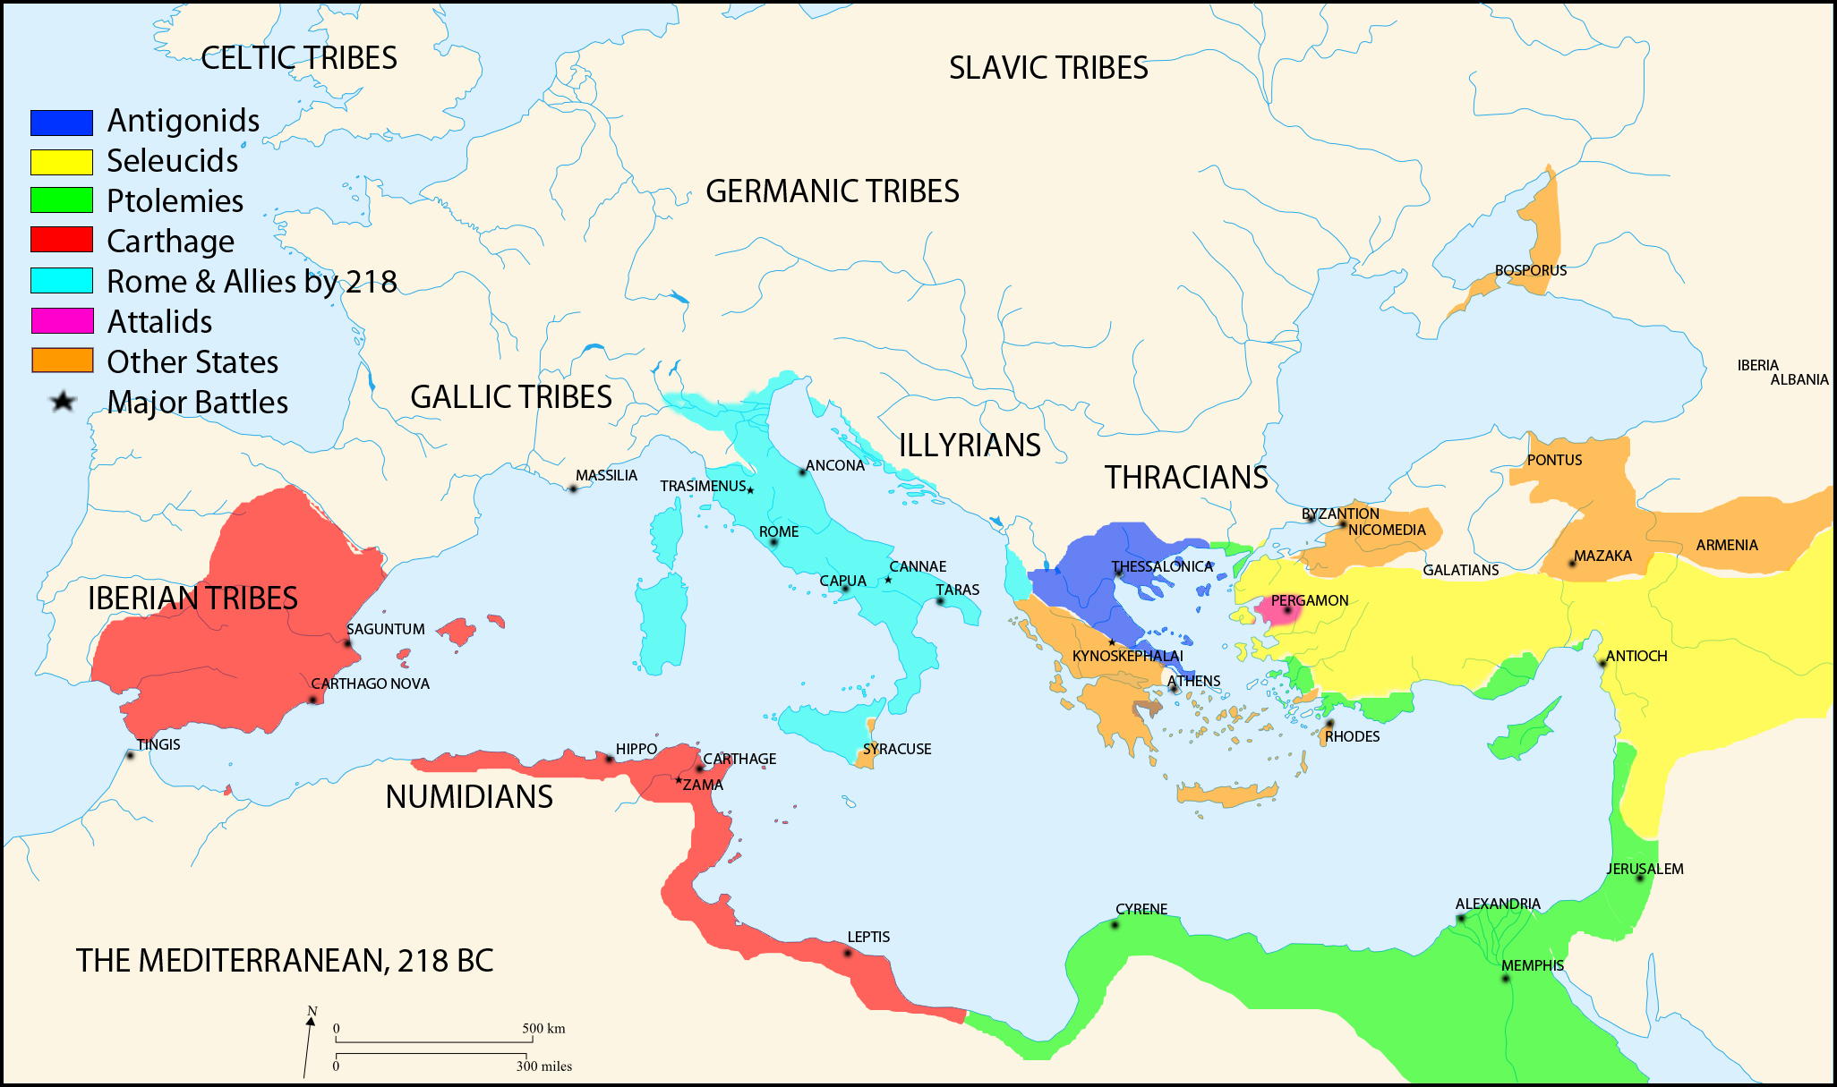
Η Μεσόγειος το 218 π.Χ.

Slide 16
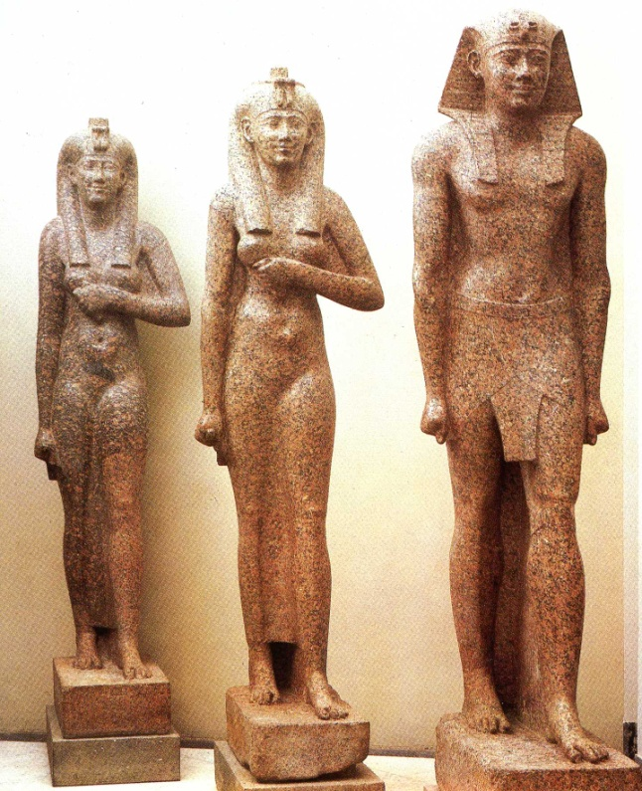
Η ελληνιστική βασιλεία
Προσωπική μοναρχία (ούτε εθνική, ούτε εδαφική)
Κληρονομική μοναρχία.
Απόλυτη μοναρχία.
Όλες οι εξουσίες πηγάζουν και ασκούνται από τον βασιλέα.
Προσωπικές αρετές του βασιλέα.
Ανώτατα αξιώματα: πρόσωπα του προσωπικού περίγυρου («φίλοι»).
Πτολεμαίος Β’ και οι αδελφές του

Slide 17
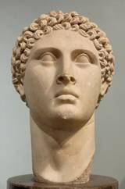
Ελληνιστικός Βασιλεύς
Κύριος του βασιλείου.
Κύριος της γης (βασιλικὴ γῆ): την απαλλοτριώνει και την εκμεταλλεύεται σύμφωνα με τους κανόνες ιδιωτικού δικαίου.
Βασιλικόν ταμεῖον: το Δημόσιο ταμείο.
Βασιλικαὶ τράπεζαι: οι κρατικές τράπεζες.
Βασιλικοί γεωργοί: οι καλλιεργητές των κρατικών γαιών.
Το βασίλειο θεωρείται προσωπική περιουσία του βασιλέα.

Slide 18
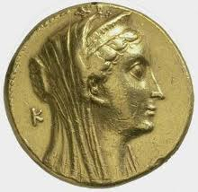
Ο Βασιλεύς : «Νόμος έμψυχος»
Ανώτατος νομοθέτης, δικαστής, κυβερνήτης.
Η έκφραση «ἔμψυχος νομος» υιοθετείται από τους Ρωμαίους αυτοκράτορες και αργότερα από τους θεωρητικούς της γαλλικής μοναρχίας.
Είναι αντικείμενο λατρείας, όπως οι θεοί.

Slide 19
Μοναρχική ιδεολογία
Ἀρετὴ : βασικό χαρακτηριστικό του μονάρχη.
Ο Βασιλεύς είναι φιλάνθρωπος, εὐεργέτης, σωτὴρ τοῦ λαοῦ.
Οφείλει να μεριμνά και εξασφαλίζει την ευτυχία των υπηκόων του, σεβόμενος το νόμο και την ηθική.
Οι πραγματείες περί βασιλείας 4^{ου} π.Χ. αι. θέτουν τις ιδεολογικές βάσεις της ελληνιστικής μοναρχίας.
Υιοθετούνται από τους Ρωμαίους.
Αίλιος Αριστείδης, Δίων Χρυσόστομος: Ο αυτοκράτορας, πατέρας των υπηκόων του.
Ο βασιλιάς είναι η αποκλειστική πηγή του δικαίου και ο υπέρτατος δικαστής.
Λατρεία του βασιλέως (Πτολεμαίοι, Σελευκίδες).

Slide 20
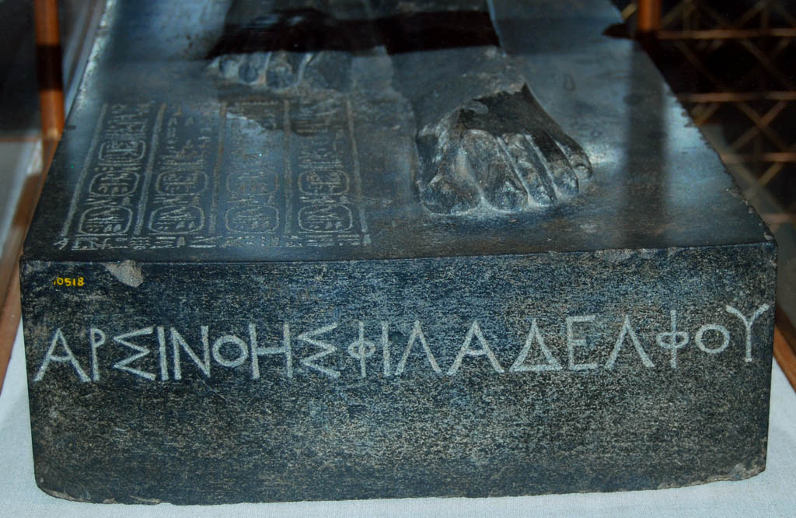
Η δυναστεία των Πτολεμαίων
Πτολεμαίος I 305-282 π.Χ.
Πτολεμαίος II 284-246 π.Χ.
Πτολεμαίος III Ευεργέτης 246-221 π.Χ.
Πτολεμαίος IV Φιλοπάτωρ 221-204 π.Χ.
Πτολεμαίος V Επιφανής 204-180 π.Χ.
Πτολεμαίος VI Φιλομήτωρ 180-145 π.Χ.
Πτολεμαίος VIII 170-163 π.Χ.
Πτολεμαίος Ευεργέτης II 145-116 π.Χ.
Πτολεμαίος IX 116-107 π.Χ.
Πτολεμαίος X Αλέξανδρος I 107-88 π.Χ.
Σωτήρ II 88-80 π.Χ.
Βερενίκη IV 58-55 π.Χ.
Πτολεμαίος XII 80-51 π.Χ.
Πτολεμαίος XIII Φιλοπάτωρ 51-47 π.Χ.
Κλεοπάτρα VII Φιλοπάτωρ 51-30 π.Χ.
Πτολεμαίος XIV Φιλοπάτωρ Φιλάδελφος 47-44 π.Χ.
Πτολεμαίος XV Καίσαρ 44-30 π.Χ.

Slide 21
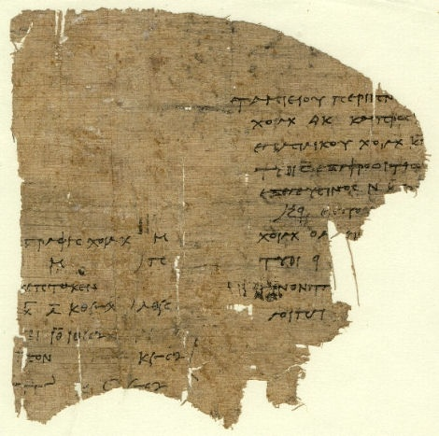
Διοίκηση των βασιλείων
Μεγάλη έκταση βασιλείων.
Η διοίκηση απαιτεί γραφειοκρατική
οργάνωση και συγκεντρωτικό σύστημα.
Υπαλληλική ιεραρχία και πολυάριθμο προσωπικό.
Πτολεμαϊκή Αίγυπτος:
Νομοί, τοπαρχίες, κώμες
Επικεφαλής ο Διοικητής, διορίζεται από τον μονάρχη. Έχει εκτεταμένες οικονομικές αρμοδιότητες
Αυτόνομες ελληνικές πόλεις
Σελευκίδες: σατραπείες (στρατηγός, σατράπης).
Η διοικητική μηχανή υιοθετείται από Ρωμαίους και Βυζαντινούς.

Slide 22
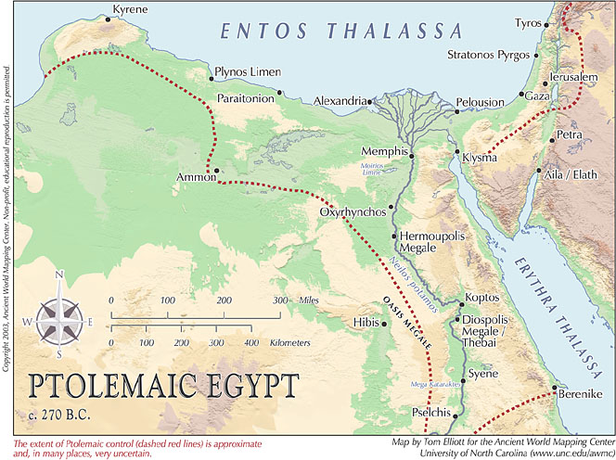

Slide 23
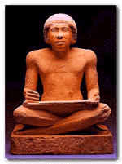
Ελληνιστική Αίγυπτος: Πληθώρα δικαίων
Αιγύπτιοι: τοπικό δίκαιο, Αιγύπτιοι συμβολαιογράφοι.
Κάτοικοι ελληνικών πόλεων (Αλεξάνδρεια, Ναύκρατις, Πτολεμαΐς): ελληνικό δίκαιο, έλληνες συμβολαιογράφοι.
Έλληνες της χώρας: ελληνικό εθιμικό κοινό δίκαιο.
Άλλες εθνικές κοινότητες (Εβραίοι, Φοίνικες, Ρωμαίοι): τα εθνικά τους δίκαια.
Τα βασιλικά διατάγματα έχουν ισχύ για όλους.
Ιεράρχηση των κανόνων δικαίου.

Slide 24
Αίγυπτος: πληθώρα δικαστικών οργάνων
Αρχικά, για την υπαγωγή στα δικαστήρια ισχύει η αρχή της προσωπικότητας (το εφαρμοστέο δίκαιο καθορίζεται από την εθνικότητα)
Αιγύπτιοι: Λαοκρίται (Αιγύπτιοι ιερείς + Έλληνας εισηγητής).
Έλληνες της χώρας: Δικαστήρια (10 Έλληνες δικαστές).
Έλληνες πόλεων: Πολυμελή δικαστήρια πόλεων.
Από τον 2^{ο} αι. π.Χ. το εφαρμοστέο δίκαιο καθορίζεται από τη γλώσσα στην οποία έχει συνταχθεί το συμβολαιογραφικό έγγραφο.
΄Εγγραφα στα ελληνικά: Χρηματισταί (3 έλληνες δικαστές σε κάθε νομό).

Slide 25
Ο ελληνιστικός πολιτισμός
Πολιτισμός των πόλεων : ιδρύονται νέες ελληνικές πόλεις στην ανατολική Μεσόγειο και τη Μέση Ανατολή.
Η Αλεξάνδρεια, πρωτεύουσα του πτολεμαϊκού βασιλείου, γίνεται η μεγαλύτερη ελληνική μητρόπολις.
Κοσμοπολιτισμός: ελεύθερη διακίνηση ανθρώπων και ιδεών.
Πολυεθνικές κοινωνίες.
Ελληνιστική κοινή: γίνεται διεθνής γλώσσα.
Διάδοση ελληνικών ιδεών: φιλοσοφία, αθλητισμός, θρησκεία.
Βιβλιοθήκη και Μουσείον της Αλεξάνδρειας.

Slide 26
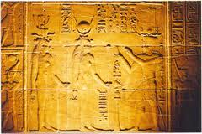
Οι ελληνιστικές πόλεις
Διατήρηση παλαιών πόλεων.
Ίδρυση νέων πόλεων.
«Αυτονομία» των πόλεων παραχωρούμενη από τον βασιλέα.
Συνεργασία με τον βασιλέα – Έλεγχος.
Πολίτες: κλειστή ομάδα, αυστηρός έλεγχος, καθαρότητα του σώματος των πολιτών.
Εκκλησία του δήμου – Βουλή – Άρχοντες – Συλλογικά δικαστήρια.
Οι περιοδεύοντες δικαστές:
Αποκτούν εμπειρική γνώση του δικαίου.
συμβάλλουν στην ενοποίηση του δικαίου των ελληνιστικών πόλεων (νομική κοινή).

Slide 27
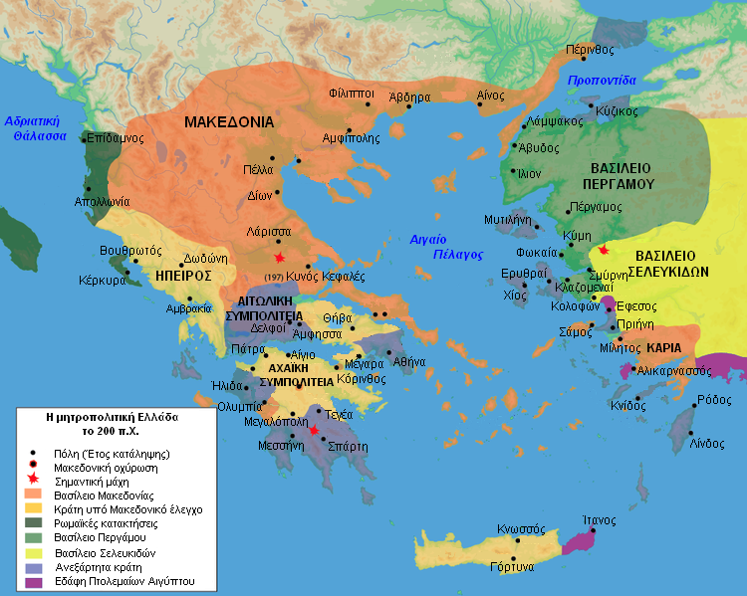

Slide 28
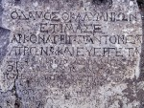
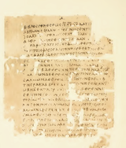
Πηγές ελληνιστικού δικαίου
Επιγραφές
Πάπυροι (ελληνικοί, Αίγυπτος)
Συμβάσεις
Δικαστικά έγγραφα
Διοικητικά έγγραφα
Notes:
Επιγραφή 2^{ου} μ.Χ. αιώνα από Κάλυμνο: ύπαρξη Δήμου
Πάπυρος Οξυρύγχου, πόλη στα όρια της ερήμου.

